Slide 1
情報処理技法(リテラシ)I 第3回：メール
産業技術大学院大学
助教 柴田 淳司

Slide 2
目次
本日の目標
ビジネスメールを送れるようになろう
前回の復習
パスワード変更
ファイルとフォルダ
電子メールの仕組み
電子メールとは
アドレス
Gmailの使い方
メールのマナー
Notes:
おそらくこれまで高校で学んできた何より（数学や物理、現国なんかより）一般社会において即効性の効果がある授業内容

Slide 3
キーチェーンアクセスのリセット
キーチェーンアクセスの起動
Docker→Launchpad→その他→キーチェーンアクセス
キーチェーンのリセット
左上「キーチェーンアクセス」の環境設定
自分のデフォルトキーチェーンをリセット
ログインパスワードを入力してリセット
新しいキーチェーンの作成
左上「ファイル」から新規キーチェーンの作成
学籍番号のフォルダ名で
ログインパスワードを２回入れて作成

Slide 4
重要だったこと
ファイル
種類
実行ファイル：アプリケーションの本体
データファイル：アプリケーションに読み込ませるデータ
テキストや画像、設定などなど
拡張子
ファイルの種類をコンピュータが判別するためのもの
ディレクトリ
階層構造をしている
パス(Path)によってファイルを識別している
ファイルの送受信
メールに添付：たぶん一般的
USBメモリ：一般的だったけど禁止の流れ
クラウドサービス：今後一般的になるであろう雰囲気

Slide 5
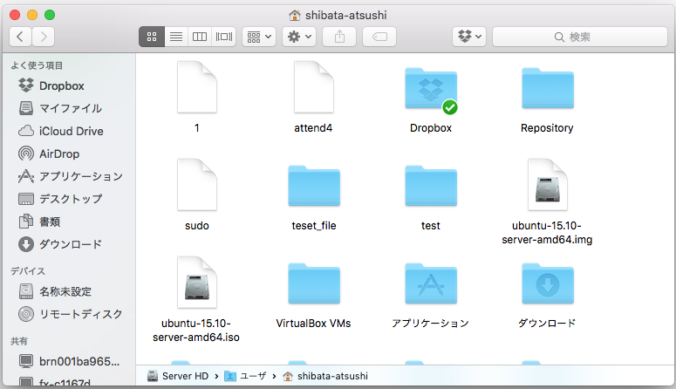
ファイルまとめ
拡張子付きの
データ
アプリケーション起動
クリック
拡張子をもとにOSが解釈
ファイル

Slide 6
パス(Path)
ファイルの位置を示すもの
path：経路、一番上(ルート)からたどる形をとるためこの名称
同じパスを持つファイルは存在しない
相対パス：今のフォルダ位置からのパス
絶対パス：ルートからのパス
ファイル名：アニメ
拡張子：動画
ルート
絶対パス
/user/shibata/download/アニメ.mp4
相対パス
この位置から見た
相対
download/アニメ.mp4

Slide 7
電子メールの仕組み
～e-mailとかlineとかSMSとか～

Slide 8
メッセージを送るということ
メッセージ
直訳で伝言
普段意識しないけど、これだけの情報が必要
 | 必要な情報 | 電子メールでいうところの
必須の情報 | どこの | 送り元 (from)
 | 誰が | 宛先 (to)
 | 何を | 本文 (body)
あれば便利 | 要件 | 件名 (subject)
 | 控え | 写し、CC (carbon copy)
 | 控え(相手に知られたくない) | 写し、BCC (blind CC)
 | おまけ | 添付 (attachment)
Notes:
一対一の対話だと不要
どこの＝ここの私
誰が＝あなたに
何を＝今話していることを
伝えたいのが明確なため
日本語は特に省略しがちだが、英語だと必ずIとかYouとかつける
第3者がいると「あいつが」とかなる

Slide 9
郵便物の場合
〒000-0000付近
〒000-0000のxxx
ポストに
最寄りの郵便局
宛先に
最寄りの郵便局
〒000-0000のxxxx
〇〇さん宛に送りたい！
噂の〇〇さん

Slide 10
電子メールの場合
自分が契約している
メールサーバマシン
cis.twcu.ac.jp
相手が契約している
メールサーバマシン
gmail.co.jp
gmail.co.jpと契約してる
〇〇さん宛に送りたい！
〇〇@gmail.co.jp
郵便とほぼ変わらない仕組み

Slide 11
もうちょっと詳しく考えてみる
勝手に相手サーバに
コピーするサービス
届いたメールを
本人にコピーするサービス
cis.twcu.ac.jp
gmail.co.jp
送信成功＝
自分のサーバに
メールを上げる
≠相手に届いた
定期的に確認＝
メールが確認できれば受信成功

Slide 12
メールアドレス
メールサーバのアドレス
（ドメイン名）
アカウント名
teacher@cis.twcu.ac.jp
アドレス(住所)：cis.twcu.ac.jp
.で区切って詳細情報を載せるのが常(japanのacademyのtwcuのcis)
アカウント名(住民名)：teacher
英数と一部の記号のみ(.\/'などの記号は一般的ではない)

Slide 13
電子メールまとめ
電子メール
メッセージの送受信サービス
mailサーバ
電子メールの郵便局
アドレス
相手のアカウント名とサーバ名の情報
送受信
送信：作成したメールをサーバ上にアップロード
受信：自分宛てのメールをサーバ上からダウンロード

Slide 14
LineやSMSは？
基本は同じ
SMS
宛先：電話番号
Line
宛先：同社内のアカウント
相手がメッセージのダウンロード完了時に「既読」マークを付与
ダウンロードした≠相手が見た

Slide 15
Gmailの使い方
～ウェブブラウザを通したメールの作成と送受信～

Slide 16
Gmailの場合
メール作成アプリケーションを
ウェブで提供
相手のメールサーバへ
https://mail.google.com/
gmail.co.jp

Slide 17
Gmailでできること
普通の機能
メールの作成
メールの送受信
ファイル添付
おまけの機能
著名作成
自動で返信
見た目変更
送信の取り消し

Slide 18
画面の見方
Googleの
アカウント設定
メール検索
メール設定
サイドバー
・メール作成
・フォルダ選択
・ラベル選択
受信メール一覧

Slide 19
演習：とりあえず送ってみる
「作成」をクリック
以下のように設定
to 自分の学籍番号@cis.twcu.ac.jp
本文 何か適当に
送信ボタンをクリック
更新ボタンをクリック（円を描く矢印マーク）

Slide 20
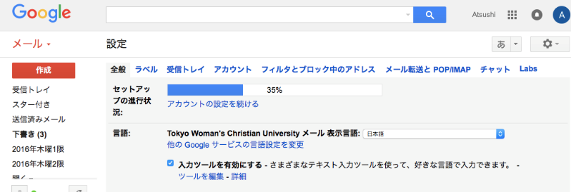
Gmailの設定画面
タブ
各種設定

Slide 21
演習：著名を設定してみよう
Gmailにログイン
設定画面を開く（右上の歯車マーク → 設定）
全般タグ
「著名」欄に、自分の情報を載せる
ページ下部から「変更を保存」
自分の情報
所属
学籍番号
氏名
連絡方法
名刺と同じ

Slide 22
演習：送信取り消し機能
Gmailにログイン
設定画面を開く（右上の歯車マーク → 設定）
全般タグ
「送信取り消し機能」から30秒を設定
なんで取り消せるの？
実は「サーバ上で待機する秒数」の設定
送信前のサーバで待機している間なら取り消しができる

Slide 23
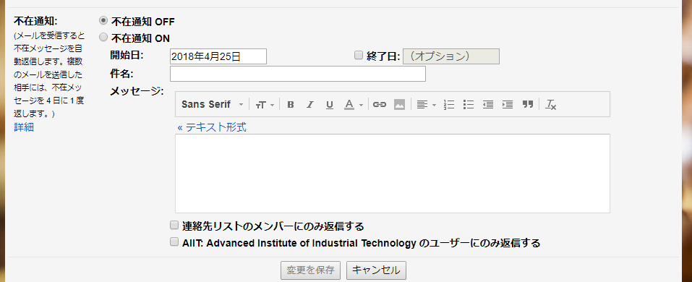
不在時自動返信
メールが来るとその相手に自動で定型文を返すサービス
長期休暇などで対応できないときに利用
期間も設定可能
この文章を
返してくれる

Slide 24
フィルタリング
フィルタリング(filtering)
フィルタを通すこと
つまりメールを濾しとり、振り分ける
ラベルを付ける
転送する
迷惑メール扱い
フィルタ

Slide 25
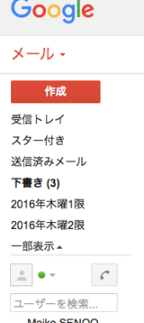
演習：ラベル作成
受信メールにラベル付けして管理できるサービス
「設定」→「ラベル」タグを選択
「新しいラベルを作成」から以下を作成
大学関係
授業
部活
作ったラベルは
サイドバーに表示される

Slide 26
演習：フィルタリング設定
フィルタ設定
「設定」→「フィルタとブロック中のアドレス」タブを選択
「新しいフィルタを作成」から以下の設定
「含む」に「cis.twcu.ac.jp」を入力
この検索条件でフィルタを作成
ラベルを付ける→「大学関係」

Slide 27
メール転送とPOP/IMAP
メール転送
メール、受信メールを別のメールアドレスに送信する機能
彼のメールアカウントに転送設定をすればお手軽にプライベートを覗けちゃうぞ☆ ※本講義では設定を推奨しているわけではありません．これにより起こる喧嘩や不仲，その他賠償について一切の責任を負いかねますのでご了承ください．
メールの管理方法
POP (Post Office Protocol)：
受信が確認できた段階でサーバ上のメールを削除する
他の端末からつないだ時に見れないデメリットがある
IMAP (Internet Messenge Access Protocol)
受信が終わってもサーバ上にメールを残す

Slide 28
その他：メーリングリスト
グループ全体にメールを送るサービスのこと
送信者はお互い誰に送られているかを見られない
東京女子大学の場合
情報処理センターが提供中
部活の連絡など、SNS使いたくない人は利用するといいかも
詳細ページ
http://www.cis.twcu.ac.jp/cis/index.html
make_me_new@ml.twcu.ac.jp宛に申請すると使える

Slide 29
メールのマナー
～文章で相手にモノを伝えるには～

Slide 30
会話とメールの違い
会話
誰が、誰にが明確
返事はすぐに返ってくる
情報が足りなければ聞き返せばいい
メール
アカウント名のみわかる（ユーザの本名は不明）
いつ相手が見るかは未知数
返事までにタイムディレイがある
メールでは、どこのだれが話しているか？
要件は何かを一通で解決できるものが望ましい

Slide 31
メールに書くべき内容
身内同士のやり取り
ご自由に
ビジネスメール
from個人：自分が誰で、何をしたいか明確に
from企業：自分が企業の役割を担って送っていることを自覚すること
個人が授業をサボりたい＝自主責任
教授が授業をサボりたい＝業務契約に違反している
メールは証拠が残るから要注意！

Slide 32
悪いメールの例（遅刻編）
件名：電車が遅れています
□□先生
柴田です。
今日は電車が事故で遅れているため、授業に遅れそうです。
どうすればいいでしょうか？

Slide 33
悪いメールの例（遅刻編）
タイトルだけで
用件がわからない
件名：電車が遅れています
□□先生
柴田です。
今日は電車が事故で遅れているため、授業に遅れそうです。
どうすればいいでしょうか？
どこの柴田かわからない
学生？何年生？どの授業？
どうしたいか？がないので
対応しようがない

Slide 34
修正したメールの例（遅刻編）
タイトルを見て
内容や重要度がわかる
件名：電車遅延時における第3回リテラシIの出席について
□□〇〇先生
東京女子大学、学籍番号12345678の柴田です。
電車遅延時の出欠席についての質問です。
第3回の授業が電車の遅延のため15分ほど遅刻しそうです。
この場合でも遅刻扱いになりますでしょうか？
遅延証明書は駅で頂いててます。
ご確認よろしくお願いいたします。
誰かを特定できる
本文が長い場合は
要約があると嬉しい
状況説明と、
何をしてほしいかが
書いてある

Slide 35
つまりメールで重要なことは？
相手に伝わる文章を書こう！
件名：簡潔にわかりやすく
名前：どこの誰かがわかるように
用件：背景を知らない人でもわかる内容で
語調：失礼でない程度に

Slide 36
英語メールの場合
To：Inquiry about attendance in literacy I
Dear Prof. XX.
I am Shibata, student number 12345678 in TWCU.
This is inquiry about attendance in a case of being late.
I am being late for around 15 minutes to 3rd class of literacy I because the train I ride has stop by an accident.
Could I get credit in this case?
I have an evidence of the train stop issued by a station.
I would be grateful for your help.

Slide 37
演習(兼本日の出席)：遅刻の言い訳
「shibata-atsushi@cis.twcu.ac.jp」宛にメールを送ろう
ウェブブラウザからGmailへログイン
署名の設定をする（演習参照）
メールの「作成」をクリック
遅刻の言い訳メールを作って送ろう
宛先：shibata-atsushi@cis.twcu.ac.jp
CC： 自分のメールアドレス
内容：今日の授業に遅刻または欠席するけど出席扱いにしたい時の言い訳
遅刻理由：なんでも可（昨年は宇宙人に連れ去られた人がいました）
送信

Slide 38
実際に遅刻する場合に…
本授業での扱い
遅刻
やむを得ない場合には出席扱いにする
原則遅刻30分まで、それ以上は欠席時と同等
欠席
やむを得ない場合にはこちらで出題する「課題クリア」によって出席扱いにする
どちらの場合でも遅刻/欠席がわかった早い段階で事前連絡すること
やむを得ない理由
交通機関の遅延、留学、大会などのイベント
Notes:
こちらとしては「授業に出たのと同程度の学びを行った」照明を示してくれれば問題なし

Slide 39
次回予告
ネットワーク
ネットワークとはなんぞや
インターネット？ネット？サーバ？
クラウドサービス（時間に余裕があれば）
ファイル共有してみる

